Slide 1


JOS BRINKMAN
NATIONAAL EN INTERNATIONAAL PARCOURSBOUWER
INSTRUCTEUR/ONDERWIJS ASSISTENT
AOC-OOST
DEZE POWERPOINT IS GEMAAKT
DOOR

Slide 2
Afstanden cavaletti/balken
:
stap: ongeveer 0.80 - 0.90 m. (D/E-pony - paard)
draf: ongeveer 1.20 - 1.50 m. (D/E-pony - paard)
galop: ongeveer 3.00 - 3.50 m. (D/E-pony - paard)
Hoogte cavaletti/balken:
Een balk op de grond is een hindernisbalk met een doorsnede van ongeveer 10 cm., die je op de grond legt.
Een cavaletti is een balkje die tussen 5 en 25 cm. van de grond ligt. Een gekochte cavaletti kun je op verschillende hoogtes gebruiken. Je kunt ze vaak op elkaar zetten zodat je een lage hindernis krijgt.
Doel cavaletti werk:
• fitness, kracht en concentratie voor je paard
• het paard leert zichzelf te dragen; hij moet zijn rug loslaten en zijn achterbenen onder de massa brengen waarbij hij meer kracht ontwikkelt in de achterhand.
• je paard wordt zich meer bewust van de plaatsing van zijn benen en leert zijn 4 benen te coördineren.
Vóór de sprong kun je een cavaletti op een bepaalde afstand plaatsen om een betere afstand te krijgen voor je afzet. Dat stimuleert het basculeren van je paard en het bevordert het zelfvertrouwen van paard en ruiter.
• de ruiter leert de bewegingen van zijn paard te volgen
• de ruiter leert te sturen en zijn paard te leiden
Een afstand van 1.20 - 1.50 is voor de meeste paarden geschikt.

Slide 3
DRAF Balken op een afstand van 1.20m tot 1.50m

Slide 4

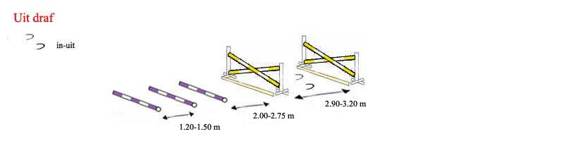
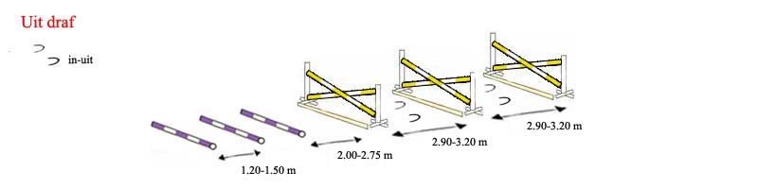
Drafbalken met een ‘in uitje’

Slide 5

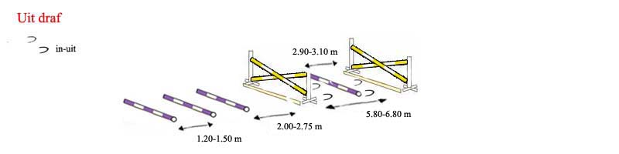
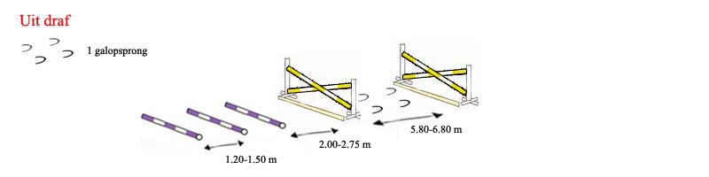
Draf balken met een dubbel sprong van 1 galop sprong

Slide 6

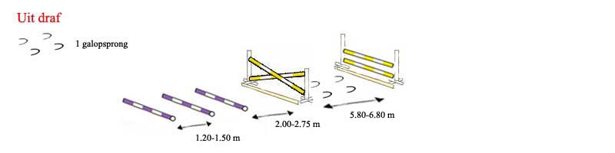
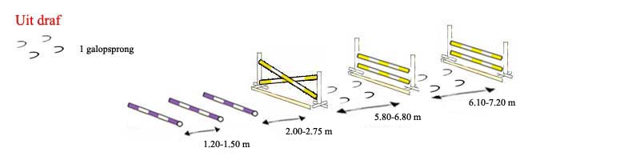
Draf balken met sprongetjes met
1 galop sprong er tussen

Slide 7
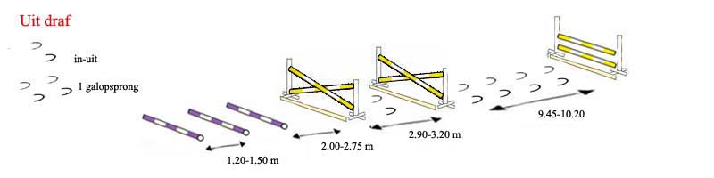
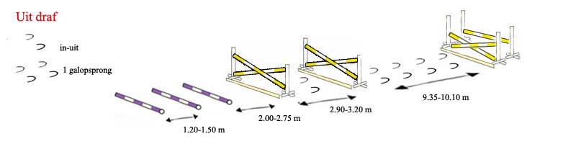
Draf balken 1 galop sprong
2 galopsprongen

Slide 8
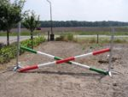
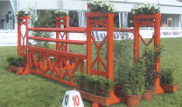
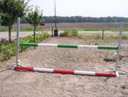
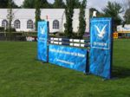
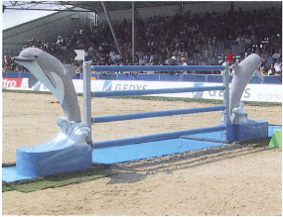
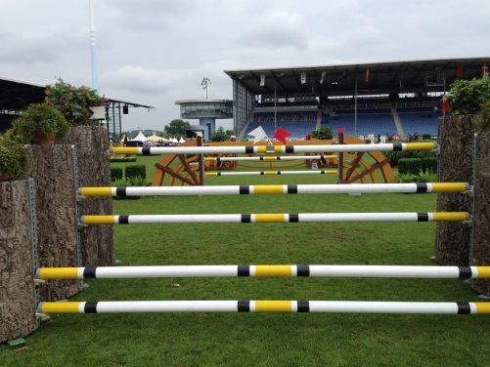
Soorten hindernissen
Kruisje Steil sprong met grondbalk Oxer
Triple bar Steil sprong Steil sprong met Liverpool

Slide 9



Afstanden voor combinaties vanuit galop
 | 7.60-8.00 10.60-11.00 | 7.50-7.80 10.50-10.80 | x
 | 7.60-7.80 10.60-11.00 | 7.40-7.70 10.40-10.70 | x
 | 7.50-8.00 10.70-11.00 | 7.60-7.80 10.50-10.80
Steil
Oxer
Triple

Slide 10
Hindernissen op lijn vanuit de galop
AANTAL GALOPSPRONGEN.
Een galopsprong van een paard is 3.50-3.80m.
Wij rekenen 1 galopsprong voor landing en afzet van de sprong.
Afstanden in lijntjes
3 Galopsprongen 13.70m tot 14.70m
4 Galopsprongen 17.50m tot 18.50m
5 Galopsprongen 21.00m tot 22.50m
6 Galopsprongen 24.00m tot 25.00m
7 Galopsprongen 27.00m tot 28.00m

Slide 11
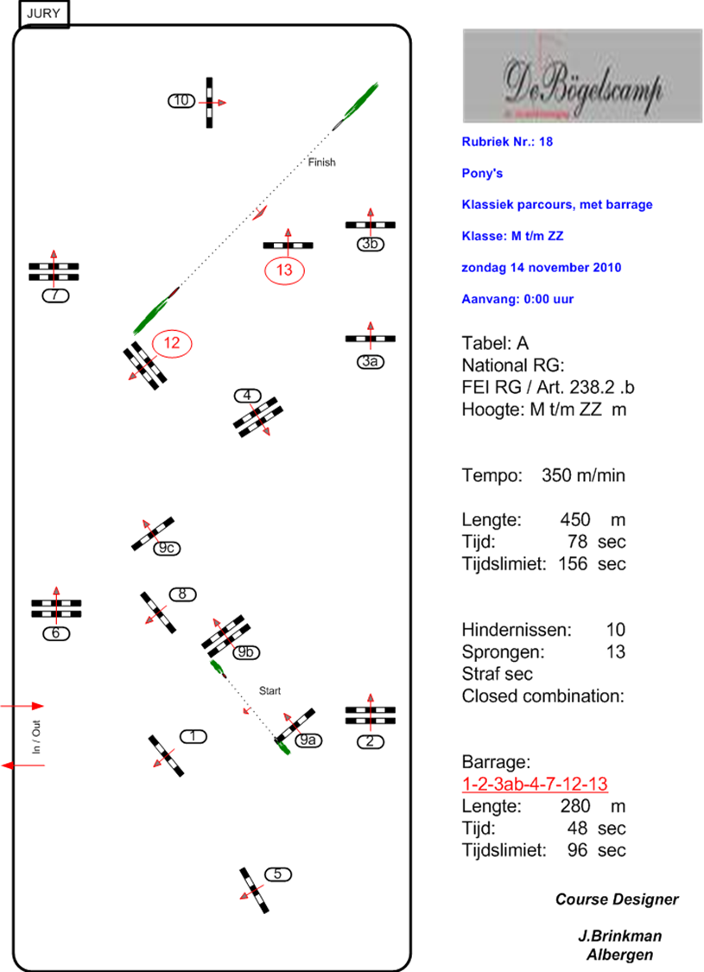
Voorbeeld van een springparcours in een binnen manege met de afmeting 30mx 66m

